Slide 1
Le groupe facultatif

Slide 2
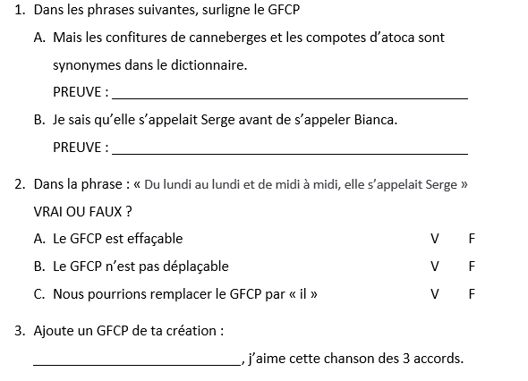
Dans le dictionnaire, les confitures de canneberges (…)
Je sais qu’elle s’appelait Serge avant de s’appeler Bianca.
Depuis aujourd’hui

Slide 3
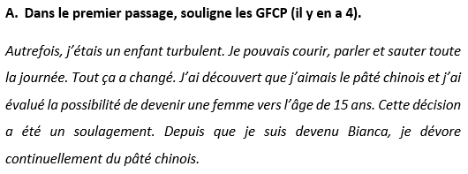

Slide 4
Plusieurs réponses personnelles acceptées. Voici des exemples
Depuis ma naissance
à l’adolescence
En 1988
pour toujours

Slide 5
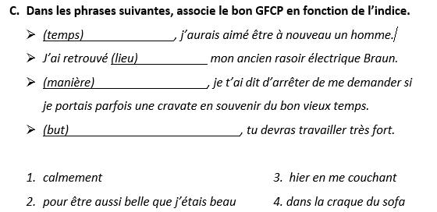
3
4
1
2

